Slide 1
第10章 聚类分析：基本概念和方法

Slide 2
第10章：聚类分析：基本概念和方法
聚类分析
划分方法
层次方法
基于密度的方法
基于网格的方法
聚类评估
小结

Slide 3
什么是聚类分析?
聚类分析(cluster analysis)简称聚类(clustering)，是一个把数据对象(或观测)划分成子集的过程。每个子集是一个簇(cluster)，使得簇中的对象彼此相似，但与其他簇中的对象不相似。由聚类分析产生的簇的集合称做一个聚类。在这种语境下，在相同的数据集上，不同的聚类方法可能产生不同的聚类。划分不是通过人，而是通过聚类算法进行。聚类是有用的，因为它可能导致数据内事先未知的群组的发现
聚类称为无监督学习：没有提供类标号信息；是通过观察学习，而不是示例学习

Slide 4
什么是聚类分析?
在商务智能应用中
  聚类可以用来把大量客户分组，其中组内的客户具有非常类似的特征。这有利于开发加强客户关系管理的商务策略。此外，考虑具有大量项目的咨询公司。为了改善项目管理，可以基于相似性把项目划分成类别，使得项目审计和诊断(改善项目提交和结果)可以更有效地实施。
图像识别应用中
  聚类可以在手写字符识别系统中用来发现簇或“子类”。假设我们有手写数字的数据集，其中每个数字标记为1，2，3等。注意，人们写相同的数字可能存在很大差别。例如，数字“2"，有些人写的时候可能在左下方带一个小圆圈，而另一些人不会。我们可以使用聚类确定“2”的子类，每个子类代表手写可能出现的“2”的变体。使用基于子类的多个模型可以提高整体识别的准确率。

Slide 5
什么是聚类分析?
在Web搜索中也有许多聚类应用中
  由于Web页面的数量巨大，关键词搜索常常会返回大量命中对象(即与搜索相关的网页)。可以用聚类将搜索结果分组，以简明、容易访问的方式提交这些结果。此外，已经开发出把文档聚类成主题的聚类技术，这些技术已经广泛地用在实际的信息检索中。
作为一种数据挖掘功能，聚类分析也可以作为一种独立的工具，用来洞察数据的分布，观察每个簇的特征，将进一步分析集中在特定的簇集合上。另外，聚类分析可以作为其他算法(如特征化、属性子集选择和分类)的预处理步骤，之后这些算法将在检测到的簇和选择的属性或特征上进行操作。

Slide 6
什么是聚类分析?
由于簇是数据对象的集合，簇内的对象彼此相似，而与其他簇的对象不相似，因此数据对象的簇可以看做隐含的类。在这种意义下，聚类有时又称自动分类。再次强调，至关重要的区别是，聚类可以自动地发现这些分组，这是聚类分析的突出优点。
在某些应用中，聚类又称做数据分割(datasegmentation)，因为它根据数据的相似性把大型数据集合划分成组。聚类还可以用于离群点检测(outlier detection)，其中离群点(“远离”任何簇的值)可能比普通情况更值得注意。离群点检测的应用包括信用卡欺诈检测和电子商务中的犯罪活动监控。例如，信用卡交易中的异常情况，如非常昂贵且非频繁地购买，类似可能的欺诈活动是值得注意的。离群点检测是第12章的主题。
数据聚类正在蓬勃发展，有贡献的研究领域包括数据挖掘、统计学、机器学习、空间数据库技术、信息检索、Web搜索、生物学、市场营销等。由于数据库中收集了大量的数据，聚类分析已经成为数据挖掘研究领域中一个非常活跃的研究课题。

Slide 7
什么是聚类分析?
作为统计学的一个分支，聚类分析已经被广泛地研究了许多年，主要集中在基于距离的聚类分析。基于k-均值(k-means)、k-中心点(k-medoids)和其他一些方法的聚类分析工具已经被加入到许多统计分析软件包或系统中，例如S-Plus、SPSS 以及 SAS。回忆一下在机器学习领域，分类称做监督学习，因为给定了类标号信息，即学习算法是监督的，因为它被告知每个训练元组的类隶属关系。聚类被称做无监督学习(unsupervised learning)，因为没有提供类标号信息。由于这种原因，聚类是通过观察学习，而不是通过示例学习。在数据挖掘领域，研究工作一直集中在为大型数据库的有效聚类分析寻 找合适的方法上。活跃的研究主题包括聚类方法的可伸缩性，对复杂形状(如非凸形)和各种数据类型(例如，文本、图形和图像)聚类的有效性，高维聚类技术(例如，对具有数千特征的对象聚类)，以及针对大型数据库中数值和标称混合数据的聚类方法。

Slide 8
数据挖掘对聚类的要求
可伸缩性
  有的算法当数据对象少于几百个数据时处理很好, 但对大量数据对象偏差较大
  大型数据库包含数百万个对象
处理不同属性类型的能力
  许多算法专门用于数值类型的数据
  实际应用涉及不同数据类型（数值和分类数据混合）
发现任意形状的聚类
  基于距离的聚类趋向于发现具有相近尺度和密度的球状簇
  一个簇可能是任意形状的

Slide 9
数据挖掘对聚类的要求(续)
对于决定输入参数的领域知识的要求
  许多聚类算法要求用户输入一定的参数， 如希望产生的簇的数目。
  参数难以确定，增加用户负担，使聚类质量难以控制
处理噪声数据和孤立点的能力
  一些聚类算法对于噪音数据敏感, 可能导致低质量的聚类结果
  现实世界中的数据库大都包含了孤立点, 空缺, 或者错误的数据
增量聚类和对于输入记录的顺序不敏感
  一些聚类算法对于输入数据的顺序是敏感的, 以不同的次序输入会导致不同的聚类

Slide 10
数据挖掘对聚类的要求(续)
聚类高维数据的能力
  许多聚类算法擅长处理低维的数据, 可能只涉及两到三维
  数据库或者数据仓库可能包含若干维或者属性, 数据可能非常稀疏, 而且高度偏斜
基于约束的聚类
  现实世界的应用可能需要在各种约束条件下进行聚类
  要找到既满足特定的约束, 又具有良好聚类特性的数据分组是一项具有挑战性的任务
可解释性和可用性
  用户希望聚类结果是可解释的, 可理解的, 和可用的
  聚类可能需要和特定的语义解释和应用相联系

Slide 11
数据挖掘对聚类的要求(比较聚类方法)
划分准则
  在某些方法中，所有的对象都被划分，使得之间不存在层次结构。也就是说，在概念上，所有的簇都在相同的层。这种方法是有用的。
  其他方法分层划分数据对象，其中簇可以在不同的语义层形成。
簇的分离性
  有些聚类方法把数据对象划分成互斥的簇。
  在其他一些情况下，簇可以不是互斥的，即一个数据对象可以属于多个簇。

Slide 12
数据挖掘对聚类的要求(比较聚类方法)
相似性度量
  有些方法用对象之间的距离确定两个对象之间的相似性。这种距离可以在欧氏空间、公路网、向量空间或其他空间中定义。
  在其他方法中，相似性可以用基于密度的连接性或邻近性定义，并且可能不依赖两个对象之间的绝对距离。
  相似性度量在聚类方法的设计中起重要作用。虽然基于距离的方法常常可以利用最优化技术，但是基于密度或基于连通性的方法常常可以发现任意形状的簇。
聚类空间
  许多聚类方法都在整个给定的数据空间中搜索簇。这些方法对于低维数据集是有用的。然而，对于高维数据，可能有许多不相关的属性，可能使得相似性度量不可靠。因此，在整个空间中发现的簇常常没有意义。最好是在相同数据集的不同子空间内搜索簇。子空间聚类发现揭示对象相似性的簇和子空间(通常是低维的)。

Slide 13
聚类分析的方法
划分方法:
  给定一个包含n个对象的集合，划分方法构建数据的k个分区，每个分区表示一个簇，且k≤n，即把数据划分为k个组，使得每个组至少包含一个对象。典型地，基本划分方法采取互斥的簇划分，即每个对象必须恰好属于一个组。
  大部分划分方法是基于距离的。给定要构建的簇的数目k，划分方法首先创建一个初始划分。然后，它采用一种迭代的重定位技术，通过把对象从一个组移动到另一个组来改进划分。一个好的划分的准则是：同一个簇中的对象尽可能相互“接近”或相关，而不同簇中的对象尽可能“远离”或不同。传统的划分方法可以扩展到子空间聚类，而不是搜索整个数据空间。当存在很多属性并且数据稀疏时，这是有用的。
  为了达到全局最优，基于划分的聚类可能需要穷举所有可能的划分，计算量极大。实际上，大多数应用都采用了流行的启发式方法，如k-均值和k-中心点算法，渐近地提高聚类质量，逼近局部最优解。这些启发式聚类方法很适合发现中小规模的数据库中的球状簇。

Slide 14
聚类分析的方法
层次方法:
  层次方法创建给定数据对象集的层次分解。根据层次分解如何形成，层次方法可以分为凝聚的或分裂的方法。凝聚的方法，也称自底向上的方法，开始将每个对象作为单独的一个组，然后逐次合并相近的对象或组，直到所有的组合并为一个组(层次的最顶层)，或者满足某个终止条件。分裂的方法，也称为自顶向下的方法，开始将所有的对象置于一个簇中。在每次相继迭代中，一个被划分成更小的簇，直到最终每个对象在单独的一个簇中，或者满足某个终止条件。
  层次聚类方法可以是基于距离的或基于密度和连通性的。层次聚类方法的一些扩展也考虑了子空间聚类。
  层次方法的缺陷在于，一旦一个步骤(合并或分裂)完成，它就不能被撤销。这个严格规定是有用的，因为不用担心不同选择的组合数目，它将产生较小的计算开销。然而，这种技术不能更正错误的决定。已经提出了一些提高层次聚类质量的方法。层次聚类方法将在10.3节介绍。

Slide 15
聚类分析的方法
基于密度的方法:
  大部分划分方法基于对象之间的距离进行聚类。这样的方法只能发现球状簇，而在发现任意形状的簇时遇到了困难。已经开发了基于密度概念的聚类方法，其主要思想是:只要“邻域”中的密度(对象或数据点的数目)超过某个阈值，就继续增长给定的簇。也就是说，对给定簇中的每个数据点，在给定半径的邻域中必须至少包含最少数目的点。这样的方法可以用来过滤噪声或离群点，发现任意形状的簇。
  基于密度的方法可以把一个对象集划分成多个互斥的簇或簇的分层结构。通常，基于密度的方法只考虑互斥的簇，而不考虑模糊簇。此外，可以把基于密度的方法从整个空间聚类扩展到子空间聚类。基于密度的聚类方法在10.4节介绍。
基于网格的方法:
  基于网格的方法把对象空间量化为有限个单元形成一个网格结构。所有的聚类操作都在这个网格结构(即量化的空间)上进行。这种方法的主要优点是处理速度很快，其处理时间通常独立于数据对象的个数，而仅依赖于量化空间中每一维的单元数。
  对于许多空间数据挖掘问题(包括聚类)，使用网格通常都是一种有效的方法。因此，基于网格的方法可以与其他聚类方法(如基于密度的方法和层次方法)集成。基于网格的在10.5节介绍。

Slide 16
第10章：聚类分析：基本概念和方法
聚类分析
划分方法
层次方法
基于密度的方法
基于网格的方法
聚类评估
小结

Slide 17
划分方法
划分方法: 形式地，给定n个数据对象的数据集D，以及要生成的簇数k，划分算法把数据对象组织成k(k≤n)个分区，其中每个分区代表一个簇。这些簇的形成旨在优化一个客观划分准则，如基于距离的相异性函数，使得根据数据集的属性，在同一个中的对象是“相似的”，而不同簇中的对象是“相异的”。
本节，我们将学习最著名、最常用的划分方法——k-均值(10.2.1节)和k-中心点(10.2.2节)。我们还将学习这些经典划分方法的一些变种，以及如何扩展它们以处理大型数据集。

Slide 18




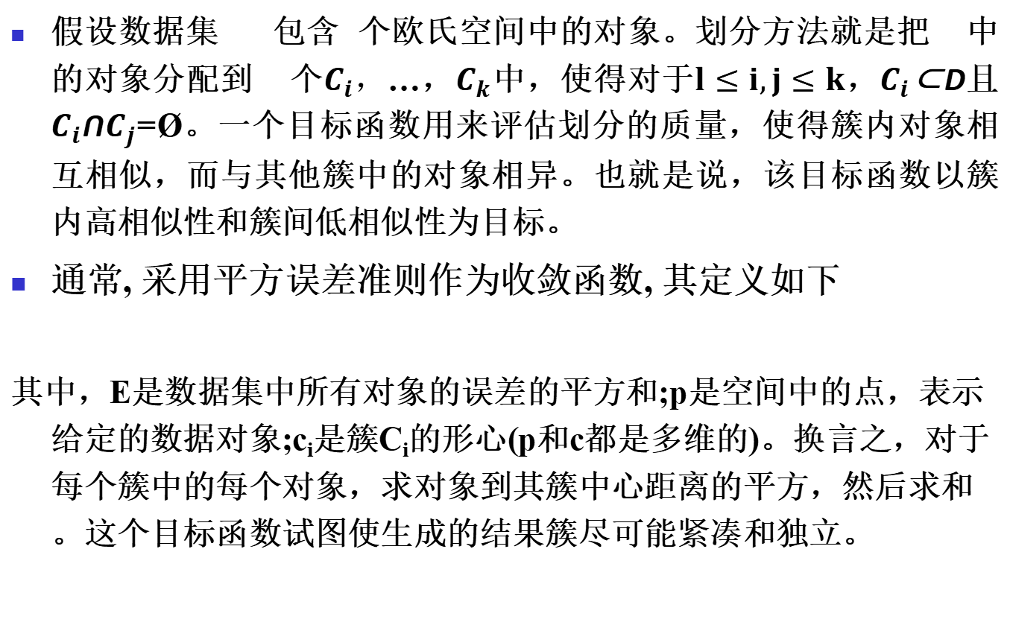
k-平均聚类算法
假设数据集 包含 个欧氏空间中的对象。划分方法就是把 中的对象分配到 个$C_{i}，$…，$C_{k}$中，使得对于$l≤i,j≤k$，$C_{i}$⊂D且$C_{i}$ꓵ$C_{j}$=Ø。一个目标函数用来评估划分的质量，使得簇内对象相互相似，而与其他簇中的对象相异。也就是说，该目标函数以簇内高相似性和簇间低相似性为目标。
通常, 采用平方误差准则作为收敛函数, 其定义如下
其中，E是数据集中所有对象的误差的平方和;p是空间中的点，表示给定的数据对象;c_{i}是簇C_{i}的形心(p和c都是多维的)。换言之，对于每个簇中的每个对象，求对象到其簇中心距离的平方，然后求和。这个目标函数试图使生成的结果簇尽可能紧凑和独立。
$$D$$
$$n$$
$$D$$
$$k$$

Slide 19
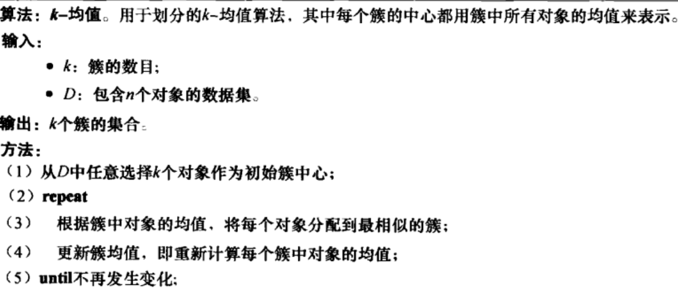
k-平均聚类算法
k-均值算法把簇的形心定义为簇内点的均值。它的处理流程如下。首先，在D中随机地选择k个对象，每个对象代表一个的初始均值或中心。对剩下的每个对象，根据其与各个簇中心的欧氏距离，将它分配到最相似的簇。然后，k-均值算法迭代地改善簇内变差。对于每个簇，它使用上次迭代分配到该簇的对象，计算新的均值。然后，使用更新后的均值作为新的中心，重新分配所有对象。迭代继续，直到分配稳定，即本轮形成的簇与前一轮形成的簇相同。

Slide 20
k-平均聚类算法(续)
优点: 相对有效性: O(tkn),
  其中 ，n是对象数目，k是簇数目，t 是迭代次数;
  通常：k，t << n
  当结果簇是密集的，簇与簇之间区别明显，效果较好
注解: 不能保证k-均值方法收敛于全局最优解，并且它常常终止于一个局部最优解。结果可能依赖于初始簇中心的随机选择。

Slide 21
k-平均聚类算法(续)
弱点
  只有在簇的平均值(mean)被定义的情况下才能使用
  可能不适用于某些应用，例如涉及有分类属性的数据
  需要预先指顶簇的数目k
  不能处理噪音数据和孤立点(outliers)
  不适合用来发现非凸形状(non-convex shapes)的簇

Slide 22
k-中心点聚类方法
k-平均值算法对孤立点很敏感
  因为具有特别大的值的对象可能显著地影响数据的分布
  {1,2,3,8,9,10,25}—>{1,2,3} {8,9,10,25} {1,2,3,8} {9,10,25}
我们可以不采用簇中对象的均值作为参照点，而是挑选实际对象来代表簇，每个簇使用一个代表对象。其余的每个对象被分配到与其最为相似的代表性对象所在的簇中。于是，划分方法基于最小化所有对象p与其对应的代表对象之间的相异度之和的原则来进行划分。确切地说，使用了一个绝对误差标准(absolute-error criterion)，其定义如下:

Slide 23
k-中心点聚类方法
对误差标准
其中，E是数据集中所有对象p与C_{i}的代表对象o_{i}的绝对误差之和。这是k-中心点(k-medoids)方法的基础。k-中心点聚类通过最小化该绝对误差((10.2)式)，把n个对象划分到k个簇中。
当k=1时，我们可以在0(m)时间内找出准确的中位数。然而，当是一般的正整数时，k-中心点问题是 NP-困难的。

Slide 24
k-中心点聚类方法(续)
找聚类中的代表对象(中心点)
PAM （Partitioning Around Medoids, 1987）
  首先为每个簇随意选择一个代表对象, 剩余的对象根据其与代表对象的距离分配给最近的一个簇
  反复地用非代表对象替代代表对象，以改进聚类的质量
  PAM 对于较小的数据集非常有效, 但不能很好地扩展到大型数据集
CLARA (Kaufmann & Rousseeuw, 1990)抽样
CLARANS (Ng & Han, 1994): 随机选样

Slide 25
k-中心点聚类方法(续)
为了判定一个非代表对象O_{random}是否是当前一个代表对象O_{j}的好的替代，对于每一个非代表对象，考虑下面四种情况：
  第一种情况：p当前隶属于代表对象O_{j}. 如果O_{j}被O_{random}所代替, 且p离O_{i}最近, i≠j, 那么p被重新分配给O_{i}
  第二种情况：p当前隶属于代表对象O_{j}. 如果O_{j} 被O_{random}代替, 且p离O_{random}最近, 那么p被重新分配给O_{random}
  第三种情况：p当前隶属于O_{i}，i≠j。如果O_{j}被O_{random}代替，而p仍然离O_{i}最近，那么对象的隶属不发生变化
  第四种情况：p当前隶属于O_{i}，i≠j。如果O_{j}被O_{random}代替，且p离O_{random}最近，那么p被重新分配给O_{random}

Slide 26
k-中心点聚类方法(续)
Oi
p
Oi
Oi
Oi
+
Oj
+
Oj
+
Oj
+
Oj
●
+
+
+
+
●
p
+
p
+
+
●
+
Orandom
Orandom
Orandom
Orandom
p
●
1.重新分配给Oi 2. 重新分配给Orandom 3. 不发生变化 4.重新分配给Orandom
● 数据对象 + 簇中心 替代前 替代后
k-中心点聚类代价函数的四种情况

Slide 27
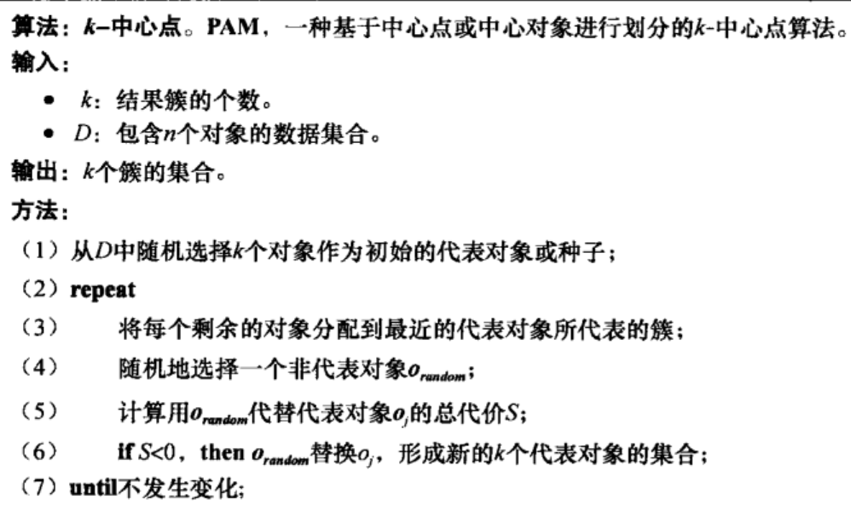
k-中心点聚类方法(续)
每当重新分配发生时，绝对误差E的差对代价函数有影响。因此，如果一个当前的代表对象被非代表对象所取代，则代价函数就计算绝对误差值的差。交换的总代价是所有非代表对象所产生的代价之和。如果总代价为负，则实际的绝对误差E将会减小，o_{j}可以被O_{random}取代或交换。如果总代价为正，则认为当前的代表对象o_{j}是可接受的，在本次迭代中没有变化发生。

Slide 28
k-中心点聚类方法(续)
“哪种方法更鲁棒，k-均值还是k-中心点?”当存在噪声和离群点时，k-中心点方法比k-均值更鲁棒，这是因为中心点不像均值那样容易受离群点或其他极端值影响。然而，k-中心点算法的每次迭代的复杂度是0(k(n-k)²)。当n和k的值较大时，这种计算开销变得相当大，远高于k-均值方法。这两种方法都要求用户指定簇数k。
“如何缩放k-中心点方法?”像PAM这样的典型的k-中心点算法在小型数据集上运行良好，但是不能很好地用于大数据集。为了处理大数据集，可以使用一种称做CLARA(Clustering LARge Applications，大型应用聚类)的基于抽样的方法。CLARA并不考虑整个数据集合，而是使用数据集的一个随机样本。然后使用PAM方法由样本计算最佳中心点。理论上，样本应该近似地代表原数据集。在许多情况下大样本都很有效，如果每个对象都以相同的概率被选到样本中的话。被选中的代表对象(中心点)非常类似于从整个数据集选取的中心点。CLARA由多个随机样本建立聚类，并返回最佳的聚类作为输出。在一个随机样本上计算中心点的复杂度为0(ks²+k(n-k))，其中s是样本的大小，k是簇数，而n是对象的总数。CLARA能够处理的数据集比PAM更大。

Slide 29
k-中心点聚类方法(续)
CLARA的有效性依赖于样本的大小。注意，PAM在给定的数据集上搜索k个最佳中心点，而CLARA在数据集选取的样本上搜索k个最佳中心点。如果最佳的抽样中心点都远离最佳的k个中心点，则CLARA不可能发现好的聚类。如果一个对象是k个最佳中心点之一但它在抽样时没有被选中，则CLARA将永远不能找到最佳聚类
“如何改进 CLARA的聚类质量和可伸缩性?”回忆一下，在搜索最佳中心点时，PAM 针对每个当前中心点考察数据集的每个对象，而CLARA把候选中心点仅局限在数据集的一个随机样本上。一种称做CLARANS(Clustering Large Application based upon RANdomizedSearch，基于随机搜索的聚类大型应用)的随机算法可以在使用样本得到聚类的开销和有效性之间权衡。
首先，它在数据集中随机选择k个对象作为当前中心点。然后，它随机地选择一个当前中心点x和一个不是当前中心点的对象y。用y替换x能够改善绝对误差吗?如果能，则进行替换。CLARANS进行这种随机搜索l次。l步之后的中心点的集合被看做一个局部最优解。CLARANS重复以上随机过程m次，并返回最佳局部最优解作为最终的结果。

Slide 30
第10章：聚类分析：基本概念和方法
聚类分析
划分方法
层次方法
基于密度的方法
基于网格的方法
聚类评估
小结

Slide 31
层次方法
层次的聚类方法将数据对象组成一棵聚类的树
根据层次分解是自底向上, 还是自顶向下形成, 层次的聚类方法可以进一步分为凝聚的(agglomerative)和分裂的(divisive)层次聚类
使用距离矩阵作为聚类标准. 该方法不需要输入聚类数目 k, 但需要终止条件

Slide 32
层次方法（续）
对于数据汇总和可视化，用层次结构的形式表示数据对象是有用的。例如，作为AI-lElectronies的人力资源部经理，你可以把你的雇员组织成较大的组群，如主管、经理和职员。你可以把这些组进一步划分为较小的子组群。例如，一般的职员组可以进一步划分成子组群:高级职员、职员和实习人员。所有这些组群形成了一个层次结构。我们可以很容易地对组织在层次结构中的数据进行汇总或特征化。这样的数据组织可以用来发现诸如经理的平均工资和职员的平均工资。
作为另一个例子，考虑手写字符识别。手写字符样本集可以先划分成一般的组群，其中每个群组对应于一个唯一的字符。某些组群可以进一步划分成子组群，因为一个字符可能有多种显著不同的写法。如果需要，层次划分可以递归继续，直到达到期望的粒度。在前面的例子中，尽管我们层次地划分数据，但是我们并未假定数据具有层次结构(例如，在我们的 AllElectronics的层次结构中，经理与职员在相同的层)。这里，我们使用层次结构只是以压缩的形式汇总和提供底层数据。这种层次结构对于数据可视化特别有用。另外，在某些应用中，我们也可能相信数据具有一个我们想要发现的基本层次结构。例如，层次聚类可能揭示 AllElectronics雇员在收人上的分层结构。在进化研究中，层次聚类可以按动物的生物学特征对它们分组，发现进化路径，即物种的分层结构。再如，用层次方法对战略游戏(如国际象棋和西洋跳棋)进行布局聚类可以帮助开发用于训练棋手的游戏战略。

Slide 33
层次方法（续）
本节，我们将学习层次聚类方法。10.3.1节从凝聚和分裂层次聚类的讨论开始。凝聚和分裂层次聚类分别使用自底向上和自顶向下策略把对象组织到层次结构中。凝聚方法从每个对象都作为一个簇开始，迭代地合并，形成更大的簇。与此相反，分裂方法开始令所有给定的对象形成一个簇，迭代地分裂，形成较小的簇。
层次聚类方法可能在合并或分裂点的选择方法上遇到困难。这种决定是至关重要的，因为一旦对象的组群被合并或被分裂，则下一步处理将在新产生的簇上进行。它既不会撤销先前所做工作，也不会在簇之间进行对象交换。因此，如果合并或分裂选择不当，则可能导致低质量的簇。此外，这些方法不具有很好的可伸缩性，因为每次合并或分裂的决定都需要考察和评估许多对象或簇。

Slide 34
层次方法（续）
凝聚的层次聚类方法
  使用自底向上的策略。典型地，它从令每个对象形成自己的开始，并且迭代地把簇合并成越来越大的簇，直到所有的对象都在一个中，或者满足某个终止条件。该单个簇成为层次结构的根。在合并步骤，它找出两个最接近的(根据某种相似性度量)，并且合并它们，形成一个簇。因为每次迭代合并两个，其中每个至少包含一个对象，因此凝聚方法最多需要n次迭代。
分裂的层次聚类方法
  使用自顶向下的策略。它从把所有对象置于一个中开始，该簇是层次结构的根。然后，它把根上的簇划分成多个较小的子簇，并且递归地把这些簇划分成更小的簇。划分过程继续，直到最底层的簇都足够凝聚--或者仅包含一个对象，或者簇内的对象彼此都充分相似。

Slide 35
层次方法（续）
凝聚的(agglomerative)和分裂的(divisive)层次聚类图示
Step 0
Step 1
Step 2
Step 3
Step 4
agglomerative
(AGNES)
a
a b
b
a b c d e
c
c d e
d
d e
e
divisive
(DIANA)
Step 4
Step 3
Step 2
Step 1
Step 0

Slide 36
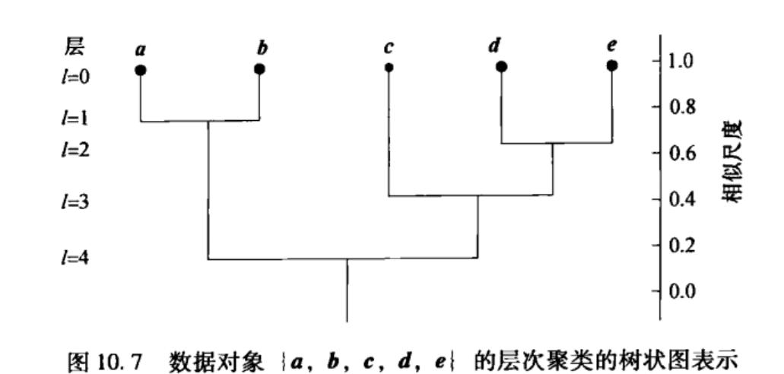
层次方法（续）
通常，使用一种称做树状图(dendrogram)的树形结构来表示层次聚类的过程。它展示对象是如何一步一步被分组聚集(在凝聚方法中)或划分(在分方法中)。图10.7显示图10.6中的5个对象的树状图，其中，l=0显示在第0层5个对象都作为单元素簇。在I=1，对象a和b被聚在一起形成第一个簇，并且它们在后续各层一直在一起。我们还可以用一个垂直的数轴来显示簇间的相似尺度。例如，当两组对象{a，b}和{c，d，e}的相似度大约为0.16 时，它们被合并形成一个簇。

Slide 37
层次方法（续）
分裂方法的一个挑战是如何把一个大簇划分成几个较小的簇。例如，把n个对象的集合划分成两个互斥的子集有 2^{n-1}-1种可能的方法，其中n是对象数。当n很大时，考察所有的可能性的计算量是令人望而却步的。因此，分裂方法通常使用启发式方法进行划分，但可能导致不精确的结果。为了效率，分裂方法通常不对已经做出的划分决策回溯。一旦一个簇被划分，该簇的任何可供选择其他划分都不再考虑。由于分裂方法的这一特点，凝聚方法远比分裂方法多。

Slide 38
AGNES (Agglomerative Nesting)
由 Kaufmann和Rousseeuw提出(1990)
已在一些统计分析软件包中实现 . 如 Splus
使用单链接(Single-Link)方法和相异度矩阵
合并具有最小相异度的节点
以非递减的方式继续
最终所有的节点属于同一个簇

Slide 39
DIANA (Divisive Analysis)
由 Kaufmann和Rousseeuw提出 (1990)
已在一些统计分析软件包中实现 . 如 Splus
是 AGNES的逆
最终每个节点自己形成一个簇

Slide 40
层次方法(续)
四个广泛采用的簇间距离度量方法
  最小距离：d_{min}(C_{i}, C_{j}) = min _{p∈Ci, p’∈Cj} |p-p’|
  最大距离：d_{max}(C_{i}, C_{j}) = max _{p∈Ci, p’∈Cj} |p-p’|
  平均值的距离：d_{mean}(C_{i}, C_{j}) = |m_{i}-m_{j}|
  平均距离：d_{avg}(C_{i}, C_{j}) =∑ _{p∈Ci} ∑_{p’∈Cj} |p-p’|/n_{i} n_{j}
  其中：|p-p’|是两个对象p和p’之间的距离；m_{i}是簇C_{i} 的平均值，n_{i}是簇C_{i}中对象的数目

Slide 41
层次方法（续）
当算法使用最小距离 dis_{min}(C_{i}，C_{j})来衡量簇间距离时，有时称它为最近邻聚类算法(nearest-neighbor clustering algorithm)。此外，如果当最近的两个簇之间的距离超过用户给定的阈值时聚类过程就会终止，则称其为单连接算法(single-linkage algorithm)。如果我们把数据点看做图的结点，图中的边构成簇内结点间的路径，那么两个C_{i}和C_{j}的合并就对应于在C_{i}和C_{j}的最近的一对结点之间添加一条边。由于连接簇的边总是从一个通向另一个簇，结果图将形成一棵树。因此，使用最小距离度量的凝聚层次聚类算法也被称为最小生成树算法(minimal spanningtree algorithm)，其中图的生成树是一棵连接所有结点的树，而最小生成树是具有最小边权重和的生成树。

Slide 42
层次方法（续）
当一个算法使用最大距离dis_{max}(C_{i}，C_{j})来度量簇间距离时，有时称它为最远邻聚类算法(farthest-neighbor clustering algorithm)。如果当最近的两个簇之间的最大距离超过用户给定的阈值时聚类过程便终止，则称其为全连接算法(complete-linkage algorithm)。通过把数据点看做图中的结点，用边来连接结点，我们可以把每个看成是一个完全子图，也就是说，簇中所有结点都有边来连接。两个簇间的距离由两个簇中距离最远的结点间的距离确定。最远邻算法试图在每次迭代中尽可能少地增加簇的直径。如果真实的簇较为紧凑并且大小近似相等，则这种方法将会产生高质量的簇，否则产生的簇可能毫无意义。
以上最小和最大距离度量代表了簇间距离度量的两个极端。它们趋向对离群点或噪声数据过分敏感。使用均值距离或平均距离是对最小和最大距离之间的一种折中方法，并且可以克服离群点敏感性问题。尽管均值距离计算最简单，但是平均距离也有它的优势，因为它既能处理数值数据又能处理分类数据。分类数据的均值向量可能很难计算或者根本无法定义。

Slide 43
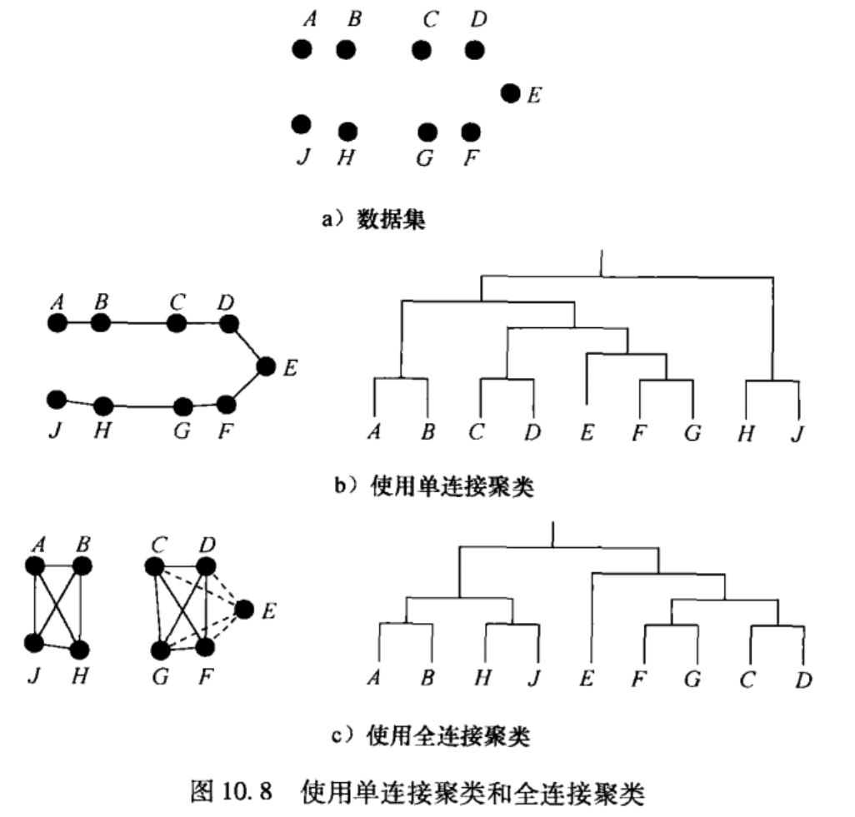
单连接与全连接
我们把层次聚类应用于如图10.8a所示的数据集。图10.8b显示使用单连接的树状图。图10.8c显示使用全连接的情况，其中为了显示简单，省略了{A，B，J，H}和{C，D，G，F，E}之间的边。该例表明，通过单连接，我们可以发现由局部邻近性定义的分层的簇，而全连接则趋向发现由全局邻近性选择的。

Slide 44
层次方法(续)
层次聚类的主要缺点
  不具有很好的可伸缩性: 时间复杂性至少是 O(n²), 其中 n 对象总数
  合并或分裂的决定需要检查和估算大量的对象或簇
  不能撤消已做的处理, 聚类之间不能交换对象. 如果某一步没有很好地选择合并或分裂的决定, 可能会导致低质量的聚类结果

Slide 45
层次方法(续)
改进层次方法的聚类质量的方法: 将层次聚类和其他的聚类技术进行集成，形成多阶段聚类
  BIRCH (1996): 使用 CF-tree对对象进行层次划分, 然后采用其他的聚类算法对聚类结果进行求精
  ROCK1999：基于簇间的互联性进行合并
  CHAMELEON (1999)：使用动态模型进行层次聚类
  CURE (1998)：采用固定数目的代表对象表示每个簇，依据一个指定的收缩因子向着聚类中心对它们进行收缩

Slide 46
BIRCH (1996)
Birch (Balanced Iterative Reducing and Clustering using Hierarchies): 利用层次方法的平衡迭代归约和聚类
两个重要概念
  聚类特征(Clustering Feature, CF)
  聚类特征树(Clustering Feature Tree, CF树)
聚类特征
  聚类特征(CF)是一个三元组，给出对象子类的信息的汇总描述
  设某个子类中有N个d维的点或对象{o_{I}}，则该子类的CF定义如下 CF = (N, LS, SS)

Slide 47

聚类特征
Clustering Feature：CF = (N, LS, SS)
N: 数据点数目
LS: $\sum_{i=1}^{n}{x_{i}}$
n个点的线性和
SS: $\sum_{i=1}^{n}{{x_{i}}^{2}}$
数据点的平方和
CF₁ = (5, (16,30),(54,190))
(3,4)
(2,6)
(4,5)
(4,7)
(3,8)
(6,2)
(7,2)
(7,4)
(8,4)
(8,5)
CF₂ = (5, (36,17),(262,65))
可加性（类合并）：CF =CF₁+CF₂= (N₁ + N₂, LS₁ + LS₂, SS₁ + SS₁)
CF = CF₁+CF₂=(5+5,(16+36,30+17),(54+262,190+65))=(10,(52,47),(316,255))

Slide 48
层次方法(续)
聚类特征本质上是给定簇的统计汇总。使用聚类特征，我们可以很容易地推导出簇的许多有用的统计量。例如，簇的形心x₀、半径R和直径D分别是
其中，R是成员对象到形心的平均距离，D是簇中逐对对象的平均距离。R和D都反映了形心周围簇的紧凑程度。

Slide 49
BIRCH的CF树
聚类特征
  从统计学的观点来看，聚类特征是子聚类的0阶, 1阶和 2阶矩( moments)
  记录了计算聚类和有效利用存储的关键度量, 并有效地利用了存储，因为它汇总了关于子类的信息，而不是存储所有的对象

Slide 50
BIRCH的CF树
CF 树是高度平衡的树，它存储了层次聚类的聚类特征
  树中的非叶节点有后代或“孩子”
  非叶节点存储了其孩子的CF的总和，即汇总了关于其孩子的聚类信息
CF树有两个参数——影响CF树的大小
  分支因子B: 定义非树叶节点的孩子的最大个数
  阈值T: 定义存储在树的叶子节点中的子类的最大直径
Notes:
B（分支因子）：控制CF树中每个节点最多可以包含的子簇（簇的数量）。它决定了CF树的宽度，即每个节点可以有多少个子节点。较大的B值可以使树结构更宽，减少树的深度，从而提高查询速度，但可能会降低树的聚类精度
T（阈值）：控制簇的合并条件。T是一个距离阈值，用于决定是否将两个簇合并。如果两个簇之间的距离小于T，则这两个簇会合并成一个簇。如果两个簇之间的距离大于T，则它们会被保留为独立的簇。

Slide 51
BIRCH (续)
BIRCH增量地构造一棵 CF 树(Clustering Feature Tree)，CF树是一个层次数据结构，用于多阶段聚类
  阶段 1: 扫描 数据库，建立一棵初始的存放在内存的 CF树（数据的多层压缩，试图保留数据内在的聚类结构）
  阶段 2: 使用某种聚类算法对CF树的叶节点进行聚类

Slide 52
BIRCH (续)
在阶段一：随着对象被插入，CF树被动态地构造
  一个对象被插入到最近的叶子条目（子聚类）
  如果在插入后存储在叶子节点中的子类的直径大于阀值, 那么该叶子节点（可能还有其他节点）被分裂
  新对象插入后，关于该对象的信息向着树根传递
  通过修改阀值，CF树的大小可以改变
  树重建：从旧树的叶子节点建造一个新树，重建树的过程不需要重读所有的对象——建树只需读一次数据
阶段二：采用任何聚类算法对叶节点进行聚类，例如典型的划分方法

Slide 53
BIRCH (续)
实例：集合为{(1, 2), (2, 3), (3, 4), (10, 10), (11, 11), (12, 12)}；分支因子B = 3：意味着每个CF树节点最多可以包含3个子簇。阈值T = 5。
步骤 | 插入点 | 质点 | 欧式距离 | 是否合并 | 合并簇更新后 CF 三元组
1 | （1,2） |  |  | 初始化 | N=1, LS=(1,2), SS=(1,4), μ=(1,2)
2 | (2,3) | (1,2) | √2 ≈ 1.41 | 是 | N=2, LS=(3,5), SS=(5,13), μ=(1.5,2.5)
3 | (3,4) | (1.5,2.5) | √4.5 ≈ 2.12 | 是 | N=3, LS=(6,9), SS=(14,29), μ=(2,3)
4 | (2,5) | (2,3) | √4 = 2 | 是 | N=4, LS=(8,14), SS=(18,54), μ=(2,3.5)
5 | (6,9) | (2,3.5) | √[(6−2)²+(9−3.5)²] ≈ √42.25 ≈ 6.5 | 否 | 新簇: N=1, LS=(6,9), SS=(36,81), μ=(6,9)
6 | (10,10) | (6,9) | √[(10−6)²+(10−9)²] = √17 ≈ 4.12 | 是 | N=2, LS=(16,19), SS=(136,181), μ=(8,9.5)
7 | (11,11) | (8,9.5) | √[(11−8)²+(11−9.5)²] = √(9 + 2.25) ≈ √11.25 ≈ 3.35 | 是 | N=3, LS=(27,30), SS=(257,302), μ=(9,10)
8 | (12,12) | (9,10) | √[(12−9)²+(12−10)²] = √(9+4)=√13 ≈ 3.61 | 是 | N=4, LS=(39,42), SS=(401,446), μ=(9.75,10.5)

Slide 54
BIRCH (续)
BIRCH的性能
  支持增量聚类
  线性可伸缩性: 计算复杂性O(n), 单遍扫描, 附加的扫描可以改善聚类质量
  较好的聚类质量
缺点
  只能处理数值数据
  对数据的输入次序敏感
  CF树结点不总是对应于[用户考虑的]自然簇(参数B和T)
  簇非球形时效果不好(使用半径/直径控制簇边界)

Slide 55
CHAMELEON
CHAMELEON :一个利用动态模型的层次聚类算法 (Hierarchical clustering using dynamic modeling) 由G. Karypis, E.H. Han, and V. Kumar’99 提出
CHAMELEON基于动态模型度量相似性
  如果两个簇间的互连性和近似度与簇内部对象间的互连性和近似度高度相关, 则合并这两个簇 。

Slide 56
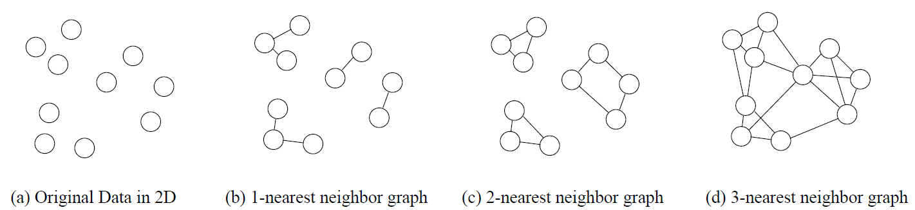
CHAMELEON（续）
既考虑互连性, 又考虑簇间的近似度, 特别是簇内部的特征, 来确定最相似的子类.
这样, 它不依赖于静态的用户提供的模型, 能够自动地适应被合并的簇的内部特征
  割边最小化——簇C划分为两个子簇C_{i}和C_{j}时需要割断的边的加权和最小。
  割边用EC_{{Ci，Cj}}表示，评估C_{i}和C_{j}的簇间的绝对互联性。

Slide 57
CHAMELEON （续）
K-最近邻居图
构造稀疏图
划分图
Data Set
合并划分
最终的簇

Slide 58
CHAMELEON （续）
k-最近邻图G_{k}: 图中的每个点代表一个数据对象, 如果一个对象是另一个对象的k个最类似的对象之一, 在这两个点之间存在一条边
k-最近邻图G_{k}动态地捕捉邻域的概念：一个对象的邻域半径由对象所在区域的密度所决定
  在一个密集区域, 邻域的定义范围相对狭窄; 在一个稀疏区域, 它的定义范围相对较宽
区域的密度作为边的权重被记录下来
  一个密集区域的边趋向于比稀疏区域的边有更大的权重

Slide 59
CHAMELEON （续）
Chameleon通过两个簇的相对互连性RI(C_{i}, C_{j})和相对接近度RC(C_{i}, C_{j})来决定簇间的相似度
  RI(C_{i}, C_{j})定义为C_{i}和C_{j}之间的绝对互联性关于两个簇的内部互连性的规范化
其中, EC_{{Ci，Cj}}是包含C_{i}和C_{j}的簇分裂为C_{i}和C_{j}的割边, EC_{Ci}（或EC_{Cj}）是它的最小截断等分线的大小（即将图划分为两个大致相等的部分需要切断的边的加权和）

Slide 60
CHAMELEON （续）
RC(C_{i}, C_{j})定义为Ci和Cj之间的绝对接近度关于两个簇的内部接近度的规范化
其中, 是连接C_{i}和C_{j}顶点的边的平均权重
是C_{i}的最小二等分的边的平均权重

Slide 61
概率层次聚类
算法的层次聚类方法缺点
  为层次聚类选择一种好的距离量度常常是困难的
  为了使用算法的方法，数据对象不能有缺失的属性值
  大部分算法的层次聚类方法都是启发式的，因此结果聚类层次结构的优化目标不清晰
概率层次聚类
  利用概率模型表征聚类之间的距离

Slide 62

生成模型
给定1维数据点集X = {x₁, …, x_{n}}，假设其服从高斯分布
那么x_{i} ∈ X被该模型生成的概率是：
X被该模型生成的似然为：
学习生成模型的任务是：找出使得似然最大的μ和σ²

Slide 63

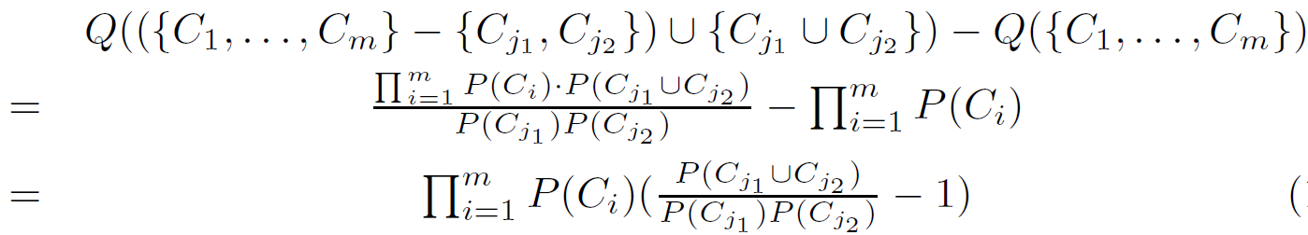

概率层次聚类算法
若一个对象集和被分成m个聚类C₁, . . . ,C_{m}, 那么其聚类质量可用下式度量
  其中P( )是针对某一类的最大似然
若合并其中的两类C_{j1}和C_{j2}成为C_{j1}∪C_{j2}, 那么其聚类质量变化为
定义C₁和C₂两类之间的距离

Slide 64
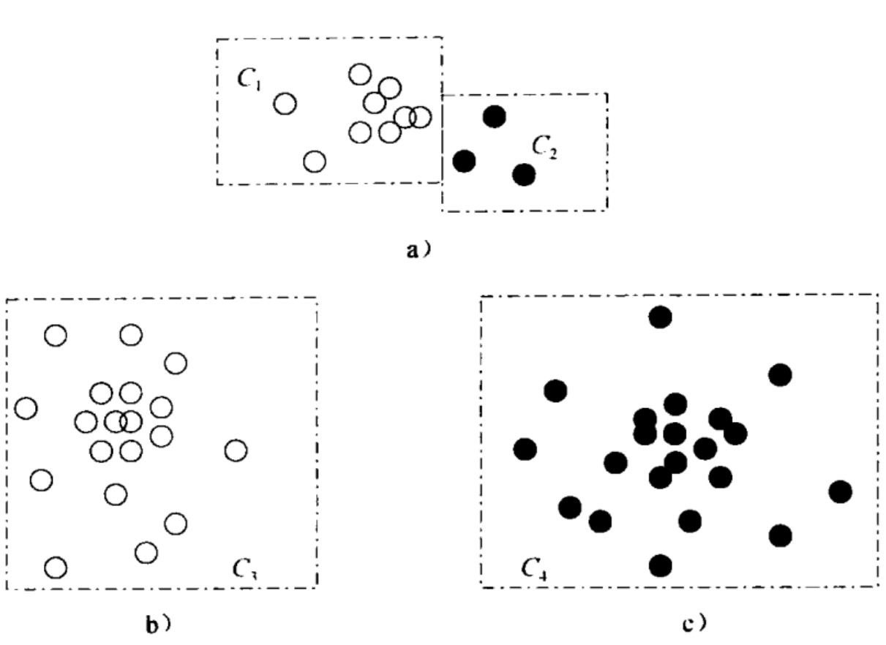
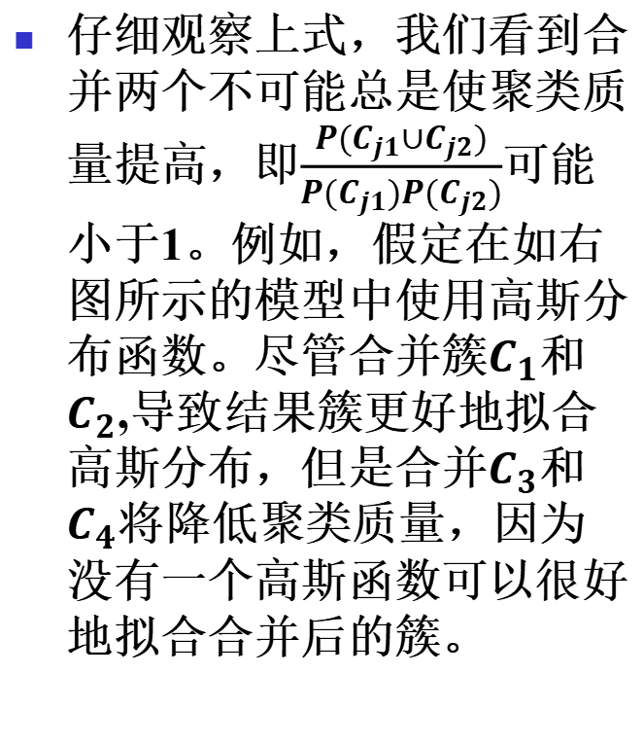
概率层次聚类算法（续）
仔细观察上式，我们看到合并两个不可能总是使聚类质量提高，即$\frac{P(C_{j1}∪C_{j2})}{P(C_{j1})P(C_{j2})}$可能小于1。例如，假定在如右图所示的模型中使用高斯分布函数。尽管合并簇$C_{1}$和$C_{2}$,导致结果簇更好地拟合高斯分布，但是合并$C_{3}$和$C_{4}$将降低聚类质量，因为没有一个高斯函数可以很好地拟合合并后的簇。

Slide 65
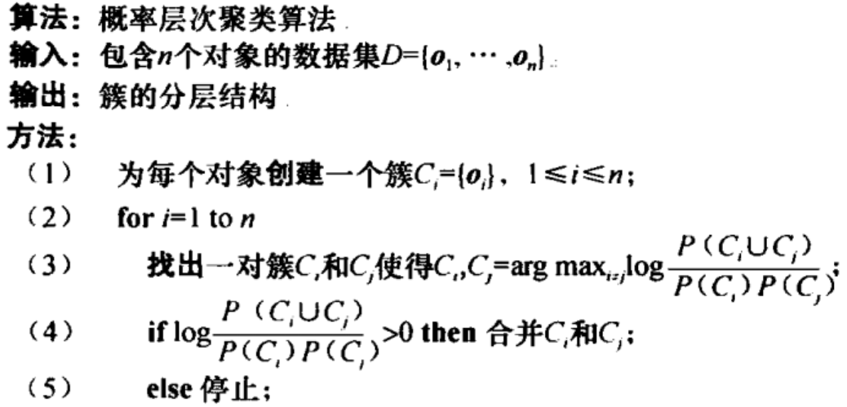
概率层次聚类算法（续）
算法：

Slide 66
第10章：聚类分析：基本概念和方法
聚类分析
划分方法
层次方法
基于密度的方法
基于网格的方法
聚类评估
小结

Slide 67
基于密度的方法
基于密度聚类 (Density-Based Clustering)
主要特点:
  发现任意形状的聚类
  处理噪音
  一遍扫描
  需要密度参数作为终止条件

Slide 68
密度概念
ε-邻域：给定对象半径ε内的领域
核心对象（core object）：一个对象的ε–邻域至少包含最小数目个对象（ MinPts ）
直接密度可达的（Directly density reachable, DDR）：给定对象集合D, 如果p是在q的ε–邻域内, 而q是核心对象, 我们说对象p是从对象q直接密度可达的
密度可达的(density reachable): 存在一个从p到q的对象链
密度相连的(density-connected): 如果对象集合D中存在一个对象o，使得对象p和q是从o关于ε和MinPts密度可达的，那么对象p和q是关于ε和MinPts密度相连的

Slide 69
基于密度的聚类: 背景I
两个参数:
  ε : 邻域的最大半径
  MinPts: 在 ε-邻域中的最少点数
  N_{ε}(p): {q belongs to D | dist(p,q) <= ε}
直接密度可达的: 点 p 关于ε, MinPts 是从点q直接密度可达的, 如果
  1) p 属于N_{ε}(p):
  2) 核心点条件:
  |N_{Eps} (q)| >= MinPts
p
MinPts = 5
ε = 1 cm
q

Slide 70
基于密度的聚类: 背景II
密度可达:
  点 p 关于ε, MinPts 是从 q密度可达的, 如果存在一个节点链 p₁, …, p_{n}, p₁ = q, p_{n} = p 使得 p_{i+1} 是从p_{i}直接密度可达的
密度相连的:
  点p关于ε, MinPts与点q是密度相连的, 如果存在点o使得, p和q都是关于ε, MinPts 是从o密度可达的
p
p₁
q
p
q
o

Slide 71
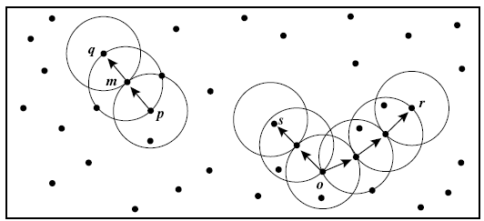
例子
MinPts=3
  q是从p密度可达； p不是从q密度可达（q非核心）
  s和r从o密度可达；o从r密度可达；
  r, s, o密度相连

Slide 72
DBSCAN(1996)
DBSCAN(Density Based Spatial Clustering of Applications with Noise) 一个基于密度的聚类算法
可以在带有“噪音”的空间数据库中发现任意形状的聚类
Outlier
Border
ε = 1cm
MinPts = 5
Core

Slide 73
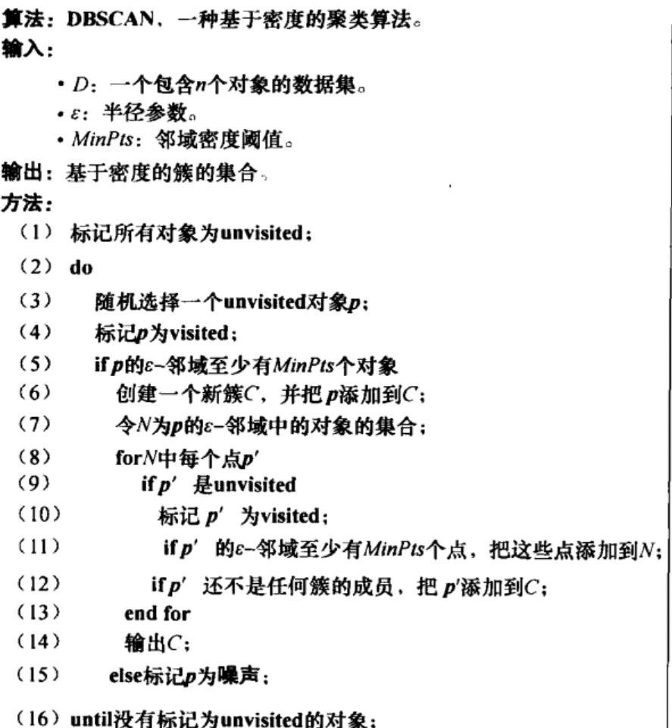
DBSCAN(续)
算法

Slide 74
DBSCAN(续)
算法
  任意选取一个点 p
  得到所有从p 关于ε和 MinPts密度可达的点.
  如果p是一个核心点, 则找到一个聚类.
  如果p是一个边界点, 没有从p密度可达的点, DBSCAN 将访问数据库中的下一个点.
  继续这一过程, 直到数据库中的所有点都被处理.
DBSCAN的复杂度
  采用空间索引, 复杂度为O(nlogn), 否则为O(n²)
DBSCAN的缺点:
  对用户定义的参数是敏感的, 参数难以确定(特别是对于高维数据), 设置的细微不同可能导致差别很大的聚类.
  （数据倾斜分布）全局密度参数不能刻画内在的聚类结构

Slide 75
OPTICS (1999)
OPTICS(Ordering Points To Identify the Clustering Structure)
  Ankerst, Breunig, Kriegel, 和 Sander 提出(SIGMOD’99)
  考虑DBSCAN, 根据给定的ε和MinPts聚类对象, 通常参数选择较为困难
  现实的高维数据集常常具有非常倾斜的分布, 全局密度参数不能很好的刻画其内在聚类结构
  为了同时构建不同的聚类, 应当以特定的顺序来处理对象, 优先选择最小的ε值密度可达的对象, 以便高密度的聚类能被首先完成

Slide 76
OPTICS(续)
每个对象需要存储两个值
  对象p的核心距离（core-distance）是使得p成为核心对象的最小ε。如果p不是核心对象, p的核心距离没有定义
  对象q关于另一个对象p的可达距离（reachability-distance）是p的核心距离和p与q的欧几里得距离之间的较大值. 如果p不是一个核心对象, p和q之间的可达距离没有定义

Slide 77
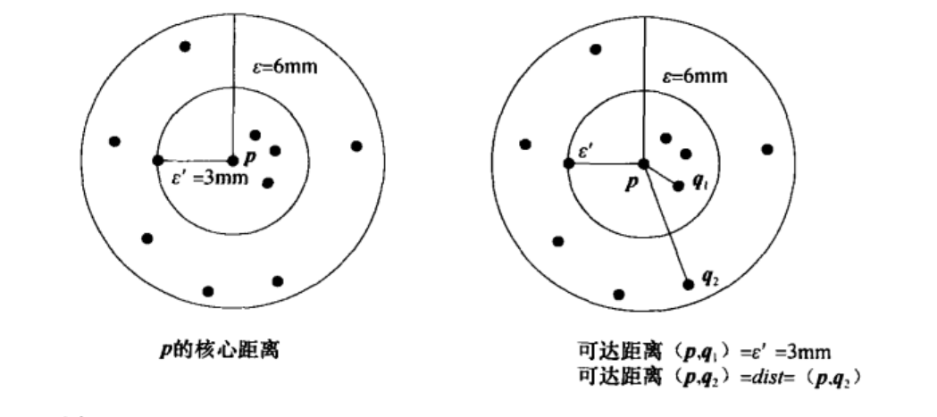
OPTICS(续)
例: 设ε=6(mm), MinPts=5.
  p的核心距离是p与第四个最近数据对象之间的距离ε’
  q₁关于p的可达距离是p的核心距离(即ε’=3mm), 因为它比从p到q₁的欧几里得距离要大
  q₂关于p的可达距离是从p到q₂的欧几里得距离, 它大于p的核心距离

Slide 78
OPTICS(续)
存储每个对象的核心距离和相应可达距离的表（OrderSeeds），存储顺序按照可达距离从小到大排序
迭代过程按照表中的顺序输出（遍历）对象，在迭代过程中表不断被更新
基本思路：
  开始以任意对象p作为当前对象，检索当前对象p的ε领域，并设置可达距离为未定义
  若p是核心对象，则对于p的ε领域内每个对象q，更新从p到q的核心距离（即更新OrderSeeds）；转移到OrderSeeds中的下一个对象重复上述步骤
  若P不是核心对象，转移到OrderSeeds下一个对象（开始阶段OrderSeeds为空，则转移到数据库中任意其它对象）
  迭代继续，直到输入耗尽且OrderSeeds为空

Slide 79
OPTICS(续)
OPTICS算法创建了数据库中对象的一个次序, 额外存储了每个对象的核心距离和一个适当的可达距离
已经提出了一种算法, 基于OPTICS产生的次序信息来抽取聚类. 对于小于在生成该次序中采用的距离ε的任何距离ε’, 为提取所有基于密度的聚类, 这些信息是足够的
一个数据集合的聚类次序可被图形化地描述, 以助于理解
由于OPTICS算法与DBSCAN在结构上的等价性, 它具有和DBSCAN相同的时间复杂度, 即当使用空间索引时, 复杂度为O(nlogn)

Slide 80
可达距离
无定义
‘
对象的簇次序

Slide 81
DENCLUE(1998)
DENCLUE(DENsity-based CLUstEring) 由Hinneburg 和Keim (KDD’98)提出, 是基于密度分布函数的聚类方法
主要特点
  在概率统计中，密度估计是根据一系列观测数据集来估计不可观测的概率密度函数。在基于密度聚类的背景下，不可观测的概率密度函数是待分析的所有可能的对象的总体的真实分布。观测数据集被看做取自该总体的一个随机样本。
  在DBSCAN和OPTICS中，密度通过统计被半径参数定义的邻域中的对象个数来计算。这种密度估计对所使用的半径值非常敏感。例如，在图10.18中，随着半径的稍微增加，密度显著改变。

Slide 82
Denclue: 技术要点
为了解决这一问题，可以使用核密度估计(kemmeldensity esti-mation)，它是一种源自统计学的非参数密度估计方法。核密度估计的一般思想是简单的。我们把每个观测对象都看做周围区域中高概率密度的一个指示器。一个点上的概率密度依赖于从该点到观测对象的距离。

Slide 83
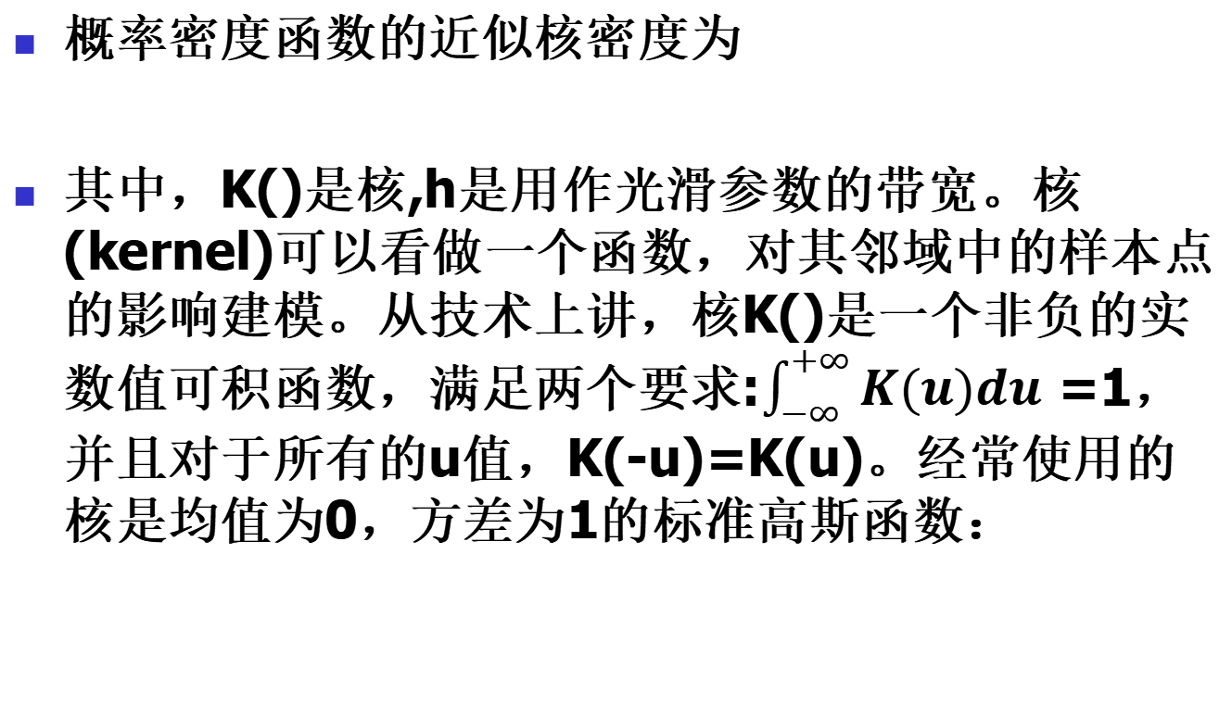
DENCLUE(续)
概率密度函数的近似核密度为
其中，K()是核,h是用作光滑参数的带宽。核(kernel)可以看做一个函数，对其邻域中的样本点的影响建模。从技术上讲，核K()是一个非负的实数值可积函数，满足两个要求:$\int_{−∞}^{+∞}{K(u)du}$ =1，并且对于所有的u值，K(-u)=K(u)。经常使用的核是均值为0，方差为1的标准高斯函数：

Slide 84
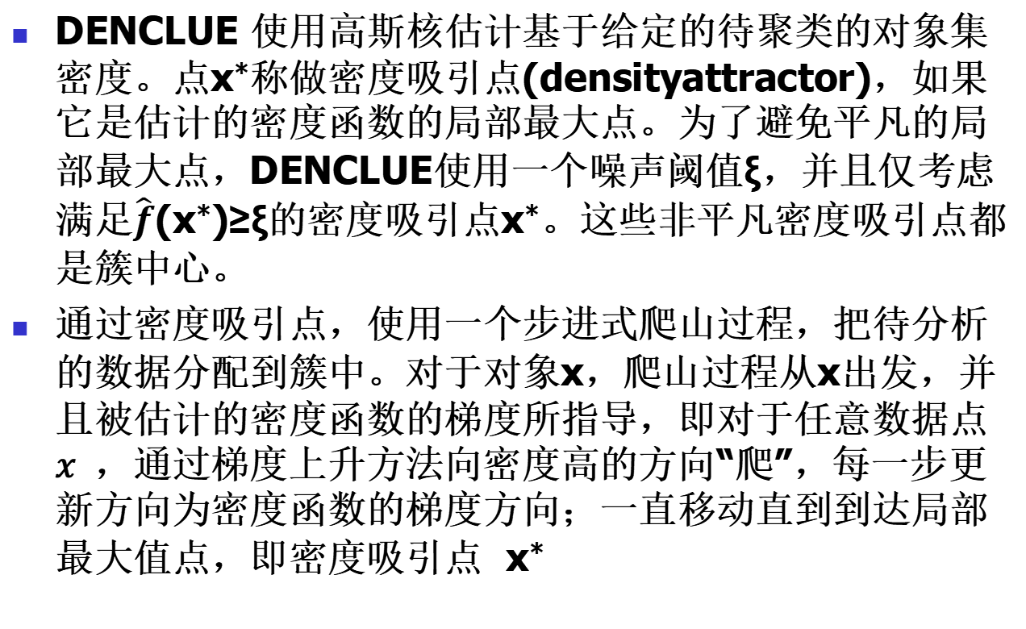
DENCLUE(续)
DENCLUE 使用高斯核估计基于给定的待聚类的对象集密度。点x*称做密度吸引点(densityattractor)，如果它是估计的密度函数的局部最大点。为了避免平凡的局部最大点，DENCLUE使用一个噪声阈值ξ，并且仅考虑满足$\hat{f}$(x*)≥ξ的密度吸引点x*。这些非平凡密度吸引点都是簇中心。
通过密度吸引点，使用一个步进式爬山过程，把待分析的数据分配到簇中。对于对象x，爬山过程从x出发，并且被估计的密度函数的梯度所指导，即对于任意数据点 𝑥，通过梯度上升方法向密度高的方向“爬”，每一步更新方向为密度函数的梯度方向；一直移动直到到达局部最大值点，即密度吸引点 x*

Slide 85
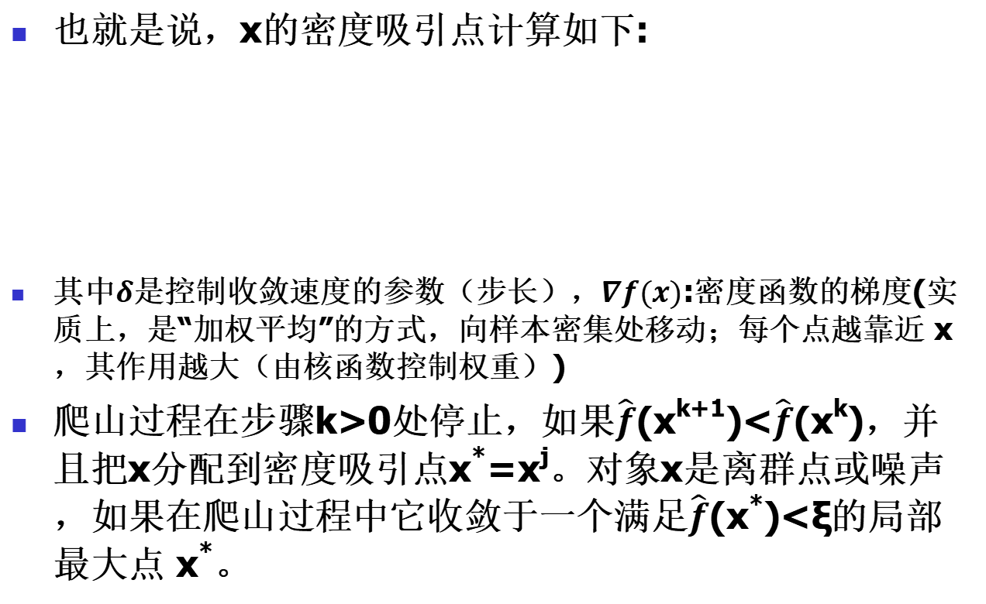
DENCLUE(续)
也就是说，x的密度吸引点计算如下:
其中$δ$是控制收敛速度的参数（步长），$∇f(x)$:密度函数的梯度(实质上，是“加权平均”的方式，向样本密集处移动；每个点越靠近 x，其作用越大（由核函数控制权重）)
爬山过程在步骤k>0处停止，如果$\hat{f}$(x^{k+1})<$\hat{f}$(x^{k})，并且把x分配到密度吸引点x*=x^{j}。对象x是离群点或噪声，如果在爬山过程中它收敛于一个满足$\hat{f}$(x*)<ξ的局部最大点 x*。

Slide 86
DENCLUE(续)
DENCLUE的一个簇是一个密度吸引点的集合X和一个输入对象的集合C，使得C中的每个对象都被分配到X中的一个密度吸引点，并且每对密度吸引点之间都存在一条其密度大于ξ的路径。通过使用被路径连接的多个密度吸引点，DENCLUE可以发现任意形状的簇
DENCLUE有一些优点。它可以视为多种著名的聚类方法(如单连接方法和DBSCAN)的一般化。此外，DENCLUE是抗噪声的。核密度估计通过把噪声均匀地分布到输入数据可以有效地降低噪声的影响。

Slide 87
第10章：聚类分析：基本概念和方法
聚类分析
划分方法
层次方法
基于密度的方法
基于网格的方法
聚类评估
小结

Slide 88
基于网格的聚类方法
迄今为止所讨论的方法都是数据驱动的--它们划分对象集并且自动适应嵌入空间中的数据分布。另外，基于网格的聚类(grid-basedclustering)方法采用空间驱动的方法，把嵌人空间划分成独立于输人对象分布的单元。
基于网格的聚类方法使用一种多分辨率的网格数据结构。它将对象空间量化成有限数目的单元，这些单元形成了网格结构，所有的聚类操作都在该结构上进行。这种方法的主要优点是处理速度快，其处理时间独立于数据对象数，而仅依赖于量化空间中每一维上的单元数。

Slide 89
STING: 统计信息网格
STING( STatistical INformation Grid)是一个基于网格的多分辨率聚类技术, 由Wang, Yang 和 Muntz 提出(VLDB’97)
空间区域划分为矩形单元
多个级别的矩形单元, 对应不同级别的分辨率. 这些单元形成了一个层次结构: 每个高层单元被划分为多个低一层的单元
预先计算和存储关于每个网格单元属性的统计信息 (如平均值, 最大值, 和最小值), 用于回答查询

Slide 90
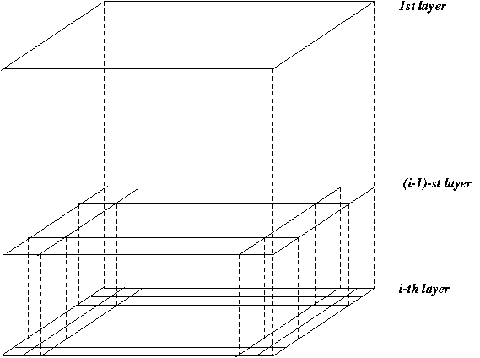
STING(续)
STING聚类的层次结构

Slide 91
STING(续)
统计参数包括：
  属性无关的参数count；属性相关的参数m(平均值), s(标准偏差), min(最小值), max(最大值)
  该单元中属性值遵循的分布类型 : 正态的, 一致的, 指数的, 无(分布未知)
分布的值可以由用户指定, 也可以通过假设检验(如χ²检验)来获得
高层单元的统计参数可以很容易地从低层单元的计算得到；最底层单元的参数count, m, s, min, 和max直接进行计算

Slide 92
STING(续)
使用自顶向下的方法回答空间数据查询
  在层次结构中选定一层作为查询处理起始点（通常该层包含少量的单元）
  对当前层次的每个单元，计算置信度区间（或估算其概率），用以反映该单元与给定查询关联程度
  删除不相关的单元，进一步处理不考虑它们
  结束当前层的考查后，就处理下一层
  重复这一过程，直到最低层

Slide 93
STING(续)
  优点:
    基于网格的计算是独立于查询的: 存储在每个单元中的统计信息是不依赖于查询的汇总信息
    网格结构有利于并行处理和增量更新
    效率很高：STING扫描数据库一次来计算单元的统计信息, 因此产生聚类的时间复杂度是O(n), n是对象的数目
    层次结构建立后, 查询处理时间是 O(K), K是最底层网格单元的数目, 通常远远小于n
  缺点:
    所有的聚类边界或是水平, 或是竖直, 没有斜的分界线
    尽管该技术有快速的处理速度, 但可能降低簇的质量和精确性

Slide 94
CLIQUE
CLIQUE(Clustering In QUEst)综合了基于密度和基于网格的聚类方法, 对于大型数据库中的高维数据的聚类非常有效
自动识别高维数据空间的子空间, 在子空间上聚类比在原空间上更好
基本思想: CLIQUE是基于密度和基于网格的聚类方法
  它将每个维划分成相同个数的等长区间
  它将m-维数据空间划分成不重叠的长方形单元
  一个单元是稠密的，如果包含在该单元中的数据点占全部数据点的比例超过输入的模型参数
  簇是相连的密集单元的最大集合

Slide 95
CLIQUE
CLIQUE所采用的先验性质：
  如果一个k维单元是密集的, 那么它在k-1维空间上的投影也是密集的
  也就是说, 给定一个k维的候选密集单元, 如果我们检查它的k-1维投影单元, 发现任何一个不是密集的, 那么我们知道第k维的单元也不可能是密集的
  可以从k-1维空间中发现的密集单元来推断k维空间中潜在的或候选的密集单元（由k-1维密集单元构建k维密集单元）

Slide 96
Salary (10,000)
Vacation(week)
7
7
6
6
5
5
4
4
3
3
2
2
1
1
0
age
0
age
20
30
40
50
60
20
30
40
50
60
τ = 3
Vacation
Salary
30
50
age

Slide 97
CLIQUE : 主要步骤
第一步，对n维数据空间进行划分：划分为互不相交的矩形单元，同时识别其中的密集单元
第二步，识别聚类：采用深度优先算法获得一系列相互连通的密集单元的集和
第三步，为每个簇生成最小化描述：对于每个连通的密集单元的集和生成最大覆盖，从已有的最大覆盖中移走样本数目最少的多余空间，直到无法移除

Slide 98
CLIQUE的优缺点
优点
  它自动地找出高维的子空间, 高密度的聚类存在于在这些子空间中
  对元组的输入顺序不敏感, 无需假设任何规范的数据分布
  它随输入数据的大小线性地扩展, 当数据的维数增加时具有良好的可扩展性
缺点
  由于方法大大简化, 聚类结果精确性可能会降低

Slide 99
第10章：聚类分析：基本概念和方法
聚类分析
划分方法
层次方法
基于密度的方法
基于网格的方法
聚类评估
小结

Slide 100
估计聚类的趋势
评估给定数据集是否具有可以导致有意义聚类的非随机结构
霍普金斯统计量：
  假设数据集D是随机变量o的一个样本，确定o在多大程度上不同于数据空间中的均匀分布
  均匀的从D的空间抽取n个点p₁, …, p_{n}，对于每个p_{i},找出其在D的最近邻: x_{i} = min{dist (p_{i}, v)} where v in D
  均匀的从D中抽取n个点q₁, …, q_{n}，对于每个q_{i},找出其在D–{q_{i}}的最近邻: y_{i} = min{dist (q_{i}, v)} where v in D and v ≠ q_{i}
  计算霍普金斯统计量:
  若D是均匀分布, ∑ x_{i}与∑ y_{i} 相近且H接近0.5. 若D聚类, H接近0

Slide 101
确定聚类的数目
经验方法
  k ≈ √n/2，n为点数
肘时法
  不同的k可以获得不同的类内方差和（随类数据增加下降），取类内方差和随k变化曲线的拐点
交叉验证法
  将数据划分为m部分
  用m – 1部分获得聚类模型，余下部分评估聚类质量（测试样本与类中心的距离和）
  对于k > 0重复m次，比较总体的质量，选择能获得最好聚类质量的k

Slide 102
度量聚类的质量
两类方法: 外在方法和内在方法
外在方法：有监督的方法，需要基准数据
  用一定的度量评判聚类结果与基准数据的符合程度
内在方法：无监督的方法，无需基准数据
  类内聚集程度和类间离散程度

Slide 103
外在方法
聚类质量评估: 用Q(C, C_{g})表示聚类C在给定基准数据C_{g}条件下的质量度量.
Q 的好坏取决于四个条件：
  簇的同质性：簇内越纯越好
  簇的完整性：能够将基准数据中属于相同类的样本聚类为相同的类
  碎布袋：把一个异种数据加入纯类应该比放入碎布袋受到更大的“处罚”
  小簇的保持性：把小簇划分成更小簇比把大簇划分为小簇的危害更大

Slide 104
内在方法
轮廓系数：
  对于D中的每个对象o，计算o与o所属的簇内其它对象之间的平均距离a(o)：
  类似的，b(o)是o到不包含o的所有簇的最小平均距离：
  轮廓系数定义为：
  轮廓系数在-1到1之间1表明（类内紧凑，类间离散）聚类质量高，反之则不高。

Slide 105
第10章：聚类分析：基本概念和方法
聚类分析
划分方法
层次方法
基于密度的方法
基于网格的方法
聚类评估
小结

Slide 106
小结
簇是数据对象的集合，同一个簇中的对象彼此相似，而不同簇中的对象彼此相异。将物理或抽象对象的集合划分为相似对象的类的过程称为聚类。
聚类分析具有广泛的应用，包括商务智能、图像模式识别、Web搜索、生物学和安全。聚类分析可以作为独立的数据挖掘工具来获得对数据分布的了解，也可以作为在检测的簇上运行的其他数据挖掘算法的预处理步骤。
聚类是数据挖掘研究一个富有活力的领域。它与机器学习的无监督学习有关。
聚类是一个充满挑战的领域，其典型的要求包括可伸缩性、处理不同类型的数据和属性的能力、发现任意形状的簇、确定输入参数的最小领域知识需求、处理噪声数据的能力、增量聚类和对输入次序的不敏感性、聚类高维数据的能力、基于约束的聚类，以及聚类的可解释性和可用性。
已经开发了许多聚类算法，这些算法可以从多方面分类，如根据划分标准、的分离性、所使用的相似性度量和聚类空间。本章讨论如下几类主要的基本聚类方法:划分方法、层次方法、基于密度的方法和基于网格的方法。有些算法可能属于多个类别。

Slide 107
小结
划分方法：首先创建k个分区的初始集合，其中参数k是要构建的分区数。然后，它采用选代重定位技术，试图通过把对象从一个簇移到另一个来改进划分的质量。典型的划分方法包括k-均值k-中心点、CLARANS。
层次方法创建给定数据对象集的层次分解。根据次分解的形成方式，层次方法可以分为凝聚的(自底向上)或分裂的(自顶向下)。为了弥补合并或分裂的僵硬性，凝聚的层次方法的聚类质量可以通过以下方法改进:分析每个层次划分中的对象连接(如Chameleon)，或者首先执行微聚类(也就是把数据划分为“微簇”)，然后使用其他的聚类技术，选代重定位，在微簇上聚类(如BIRCH)。
基于密度的方法基于密度的概念来聚类对象。它或者根据邻域中对象的密度(例如 DBSCAN)，或者根据某种密度函数(例如 DENCLUE)来生成。OPTICS是一个基于密度的方法，它生成数据聚类结构的一个增广序。
基于网格的方法首先将对象空间量化为有限数目的单元，形成网格结构，然后在网格结构上进行聚类。STING是基于网格方法的一个典型例子，它基于存储在网格单元中的统计信息聚类。CLIOUE是基于网格的子空间聚类算法。
聚类评估估计在数据集上进行聚类分析的可行性和由聚类方法产生的结果的质量。任务包括评估聚类趋势、确定簇数和测定聚类的质量，

